Slide 1

Název školy | Plavská škola
Autor | Mgr. Jana Kneřová
Název | VY_32_INOVACE_10_ČJ_Podstatná jména_růže
Téma Číslo projektu Anotace | ČJ 4 – Podstatná jména - skloňování CZ.1.07/1.4.00/21.1135 Žáci se seznámí se skloňováním vzoru růže. Procvičí si skloňování na příkladech. Vysvětlení pojmu růže, mezipředmětové vztahy Rozvoj logického a tvořivého myšlení. Využívání animace.

Slide 2
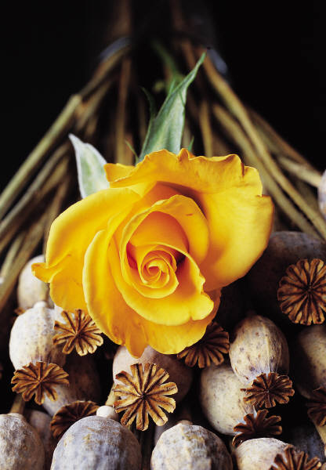
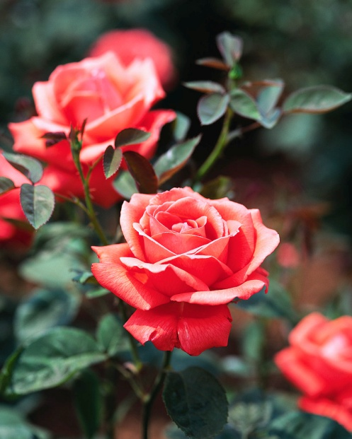
PODSTATNÁ JMÉNA
růže
Notes:
Ten, ta, to

Slide 3

VZORY podstatných jmen
Mužský rod
pán
hrad
muž
stroj
Dnes si probereme vzor
Ženský rod
žena
růže
píseň
kost
růže
Střední rod
město
moře
kuře
stavení

Slide 4
Ženský rod – vzor růže
Podle vzoru RŮŽE se skloňují podstatná jména rodu ženského, která končí v 1. p. č. j.
samohláskou –e/–ě.

Slide 5
Jednotné číslo
Ženský rod – růže
1. pád – kdo? co?
---
růže
koule
2. pád – koho? čeho?
(bez)
růže
koule
3. pád – komu? čemu?
(k, ke)
růži
kouli
4. pád – koho? co?
(pro)
růži
kouli
5. pád – oslovujeme, voláme
---
růže!
koule!
6. pád – (o) kom? (o) čem?
(o)
růži
kouli
7. pád – kým? čím?
(s, se)
růží
koulí
Zkusíme společně vyskloňovat slovo koule.
Koncovky jsou stejné.
Notes:
Kliknutím na sluníčko se dostaneme opět na stránku s obrázky (úkoly) – když se dostaneme na tuto stránku jako k nápovědě při řešení příkladů. Jinak nejdříve opakujeme pády, potom skloňujeme.

Slide 6

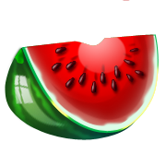

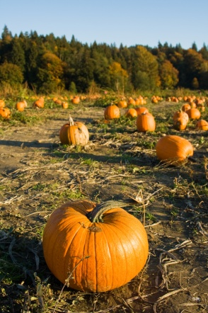
Najděte podstatná jména, která se skloňují podle vzoru růže, a vyskloňujte je společně ve třídě v jednotném čísle.
meloun
štěně
zeměkoule
dýně
televize
dítě
Odůvodněte svůj výběr.
Notes:
Kliknutím na hvězdičku se dostaneme k nápovědě – stránku s přehledem skloňování v jednotném čísle. Obrázky se objevují postupně. Žáci určují, jestli je skloňují podle vzoru město, v případě, že ne, obrázek zase zmizí. V kladném případě žáci skloňují. Je možnost užít nápovědu (hvězdička).

Slide 7
Množné číslo
Ženský rod – růže
1. pád – kdo? co?
---
růže
koule
2. pád – koho? čeho?
(bez)
růží
koulí
3. pád – komu? čemu?
(k, ke)
růžím
koulím
4. pád – koho? co?
(pro)
růže
koule
5. pád – oslovujeme, voláme
---
růže!
koule!
6. pád – (o) kom? (o) čem?
(o)
růžích
koulích
7. pád – kým? čím?
(s, se)
růžemi
koulemi
Zkusíme teď společně vyskloňovat slovo koule (mn. č.).
Koncovky jsou stejné.
Notes:
Kliknutím na sluníčko se dostaneme opět na stránku s obrázky (úkoly).

Slide 8
Vyskloňujte společně podstatná jména podle vzoru růže v množném čísle.
dýně
zeměkoule
televize
Vyberte si jedno z těchto podstatných jmen
a vyskloňujte ho za domácí úkol v jednotném
I množném čísle.
Notes:
Klepnutím na hvězdičku se dostaneme k nápovědě – skloňování podstatných jmen v množném čísle.

Slide 9
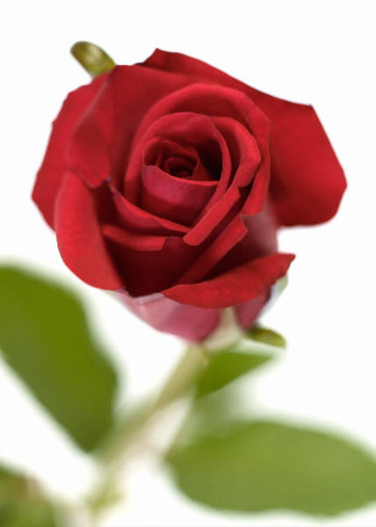
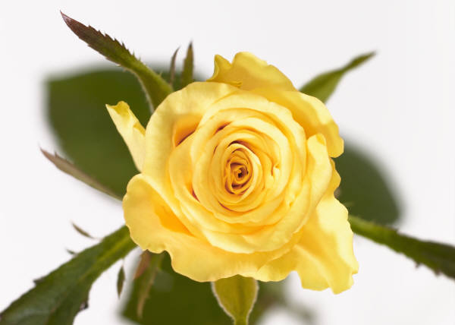
SHRNUTÍ:
Podle vzoru růže
se skloňují podstatná jména rodu ženského zakončená v 1. p. č. j. samohláskou –e nebo –ě.
Vzor růže je vzor měkký.
V koncovkách vzoru růže vždy píšeme měkké –i nebo –í.

Slide 10
Doplňte uvedené tvary podstatných jmen
 | 4. p. č. j. Pro koho, co? | 3. p. č. mn. Komu, čemu? | 7. p. č. mn. S kým, čím?
cibule | cibuli | cibulím | cibulemi
boule | bouli | boulím | boulemi
berle | berli | berlím | berlemi
chvíle | chvíli | chvílím | chvílemi
jedle | jedli | jedlím | jedlemi
Notes:
Odkrýváme řešení po řádcích.

Slide 11
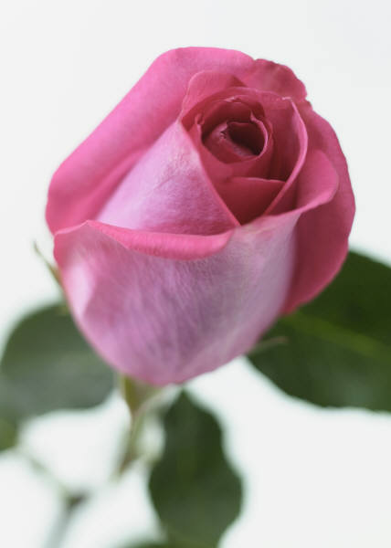
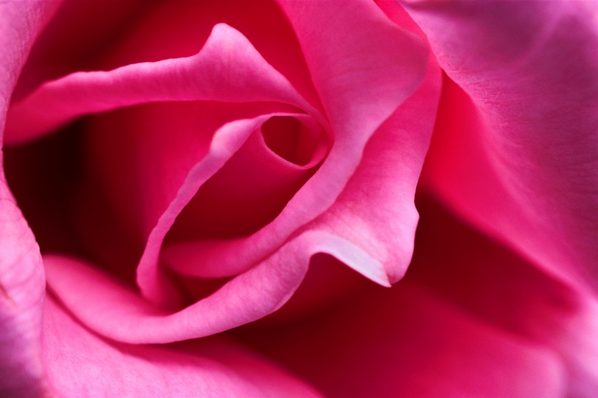
Víte, znáte…?
Růže je keřovitá rostlina, známe jich více než 100 druhů.
Kvůli vonnému oleji se pěstují i ve velkém,
například v Bulharsku.
Odhadněte, kolik kg růžových plátků se spotřebuje na výrobu 1 kg růžového oleje.
Růže patří mezi rostliny, které nejen krásně vypadají, ale i nádherně voní.
Důležité jsou pro nás i plody – šípky, které jsou plné vitamínu C.
růže
Na 1 kg oleje se spotřebuje 3 000 kg růžových plátků.

Slide 12
Zdroje:
učebnice:
ČECHURA, Rudolf. Český jazyk 4. Praha: Alter, 1996, ISBN 80-85775-47-6.
internet -
http://cs.wikipedia.org/wiki/R%C5%AF%C5%BEe
Obrázky:
www.office.microsoft.com

